Slide 1


Slide 2
PLANO DE CONTINGÊNCIA
O Planning Manual diz:
“planejamento em situações críticas é a ação de visualizar uma situação final desejada e determinar meios efetivos para concretizar esta situação, auxiliando o tomador de decisão em ambientes incertos e limitados pelo tempo.”

Slide 3
Contingência ou Plano de Continuidade de Negócios
Em um mundo de negócios competitivos as empresas
simplesmente não podem mais ficar indisponíveis para seus clientes,mesmo que tenham problemas com seus processos de negócios, recursos, dados e informações.

Slide 4
Plano de Continuidade de Negócios
Definição para a TI: Um plano de
resposta de emergência para recuperação
de sistema após algum desastre.
Um programa de segurança para
assegurar a disponibilidade de recursos
de sistema críticos e para facilitar a
continuidade das operações durante
uma crise.

Slide 5
Por que ter um Plano de continuidade de negocio ???

Slide 6


Slide 7
CASO CRITICO -
COM AS TORRES, AS COISAS NAO FUNCIONARAM MUITO BEM PORQUE:
1) 78% DAS EMPRESAS TINHAM SEUS BACK-UPS NA OUTRA TORRE.
2) 90% DAS EMPRESAS PERDERAM TUDO E NAO VOLTARAM A FUNCIONAR
3) AS EMPRESAS QUE CONSEGUIRAM SALVAR ALGUMA COISA, FALIRAM EM 6 MESES.
NINGUÉM ACREDITAVA QUE ISSO PUDESSE ACONTECER, PRINCIPALMENTE O PENTÁGONO.

Slide 8
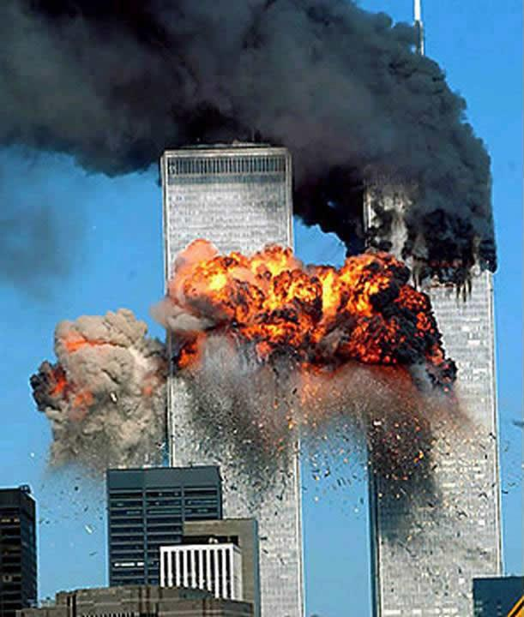

Slide 9
11/3/16
Plano de Continuidade de Negócios
No GOVERNO

Slide 10
Levantamento feito pela
Secretaria de Fiscalização de TI (Sefti),
do Tribunal de Contas da União,
concluiu que
97% das áreas de TI do governo
não possuem
plano de continuidade de negócio em vigor.
FONTE: TCU - Plenário - Ministro Aroldo Cedraz;

Slide 11
53 % NÃO têm processo de software ao menos “gerenciado”
63% NÃO aprovam e publicam PDTI interno ou externamente;
65% NÃO possuem política corporativa de segurança da informação
75% NÃO gerenciam os incidentes de segurança da informação.
83% NÃO analisam os riscos aos quais a informação está submetida;
89% NÃO classificam a informação para o negocio;
FONTE: TCU - Plenário - Ministro Aroldo Cedraz;

Slide 12
A alta administração NÃO:
... se responsabiliza pelas políticas de TI (51%)
... designou formalmente um comitê de TI (48%)
... estabeleceu objetivos de desempenho de gestão e uso de TI (57%)
... Definiu indicadores de desempenho de gestão e uso de TI (76%)
FONTE: TCU - Plenário - Ministro Aroldo Cedraz;

Slide 13
Princípios para a elaboração
do
Plano de Continuidade de Negócios

Slide 14
Identificar a responsabilidade de organizações
e indivíduos que desenvolvem ações
específicas em emergências;
Descrever as linhas de autoridade e
relacionamento entre as agências envolvidas,
mostrando como as ações serão coordenadas;
Descrever como as pessoas, o meio ambiente
e as propriedades serão protegidas
durante emergências;

Slide 15
Identificar pessoal, equipamento, instalações,
Suprimentos e outros recursos disponíveis
para a resposta às emergências,
e como serão mobilizados;
Identificar ações que devem
ser implementadas
antes, durante e após
a ocorrência de emergências.

Slide 16
Minha empresa esta preparada ???
Questionamentos que um alto
executivo deve fazer
Para saber se a sua
organização está preparada para
o inevitável:

Slide 17
Quais são os principais negócios da minha empresa ?
NUMA EMPRESA, QUE OPERE COM VARIOS TIPOS DE SEGMENTOS DE NEGÓCIOS DOS TIPOS: ALIMENTOS, HIGIENE, PERFUMARIA, ETC. HA A NECESSIDADE DE DEFINIR QUAIS OS NEGÓCIOS PRIORITÁRIOS. TAREFA EXTREMAMENTE DIFÍCIL, POIS TODOS PODEM SER CONSIDERADOS PRIORITÁRIOS, CADA UM NO SEU SEGMENTO DE MERCADO.

Slide 18
Quais são os principais negócios da minha empresa ?
Quais são os fatores de risco operacionais que podem
afetar seriamente os negócios da empresa ?

Slide 19
Quais são os principais negócios da minha empresa ?
Quais são os fatores de risco operacionais que podem
afetar seriamente os negócios da empresa ?
Qual seria o impacto nas receitas geradas pelo negócio da
empresa se um ou mais fatores de risco se manifestasse ?

Slide 20
Quais são os principais negócios da minha empresa ?
Quais são os fatores de risco operacionais que podem
afetar seriamente os negócios da empresa ?
Qual seria o impacto nas receitas geradas pelo negócio da empresa se um ou mais fatores de risco se manifestasse ?
Como a empresa está preparada para
lidar com o inevitável ou o inesperado ?

Slide 21
Minha empresa esta preparada ???
Para cada questão não respondida ou
respondida insatisfatoriamente,
cresce a vulnerabilidade da empresa
frente a fatos cuja ocorrência esteja fora
de seu controle.

Slide 22

Fases de elaboração do Plano de Contingência Corporativo

Slide 23
O Plano de Contingência Corporativo
prevê a avaliação de todas as
funções de negócio, juntamente com a
análise do ambiente de negócios em
que a empresa se insere, ganhando-se
uma visão objetiva dos riscos que
ameaçam a organização.

Slide 24
A metodologia do Programa do Plano de Contingência consiste de 6 passos:
1 - Avaliação do projeto: escopo e aplicabilidade;
2 - Análise de risco;
3 - Análise de impacto em negócios;
4 - Desenvolvimento dos planos de recuperação
de desastres;
5 - Treinamento e teste dos planos;
6 - Implementação e manutenção;

Slide 25


Planos de Contingência

Slide 26
11/3/16
São desenvolvidos para cada ameaça
considerada em cada um dos processos
do negócio pertencentes ao escopo,
definindo em detalhes os procedimentos
a serem executados em
estado de contingência.

Slide 27
Plano de Administração de Crise
Este documento tem o propósito de
definir passo-a-passo o funcionamento
das equipes envolvidas com o
acionamento da contingência antes,
durante e depois da ocorrência do
incidente

Slide 28
Plano de Continuidade Operacional
Tem o propósito de definir os procedimentos
para contingenciamento dos ativos que
suportam cada processo de negócio,
objetivando reduzir o tempo de
indisponibilidade e, conseqüentemente,
os impactos potenciais ao negócio

Slide 29
Plano de Recuperação de Desastres
Tem o propósito de definir um plano de
recuperação e restauração das
funcionalidades dos ativos afetados que
suportam os processo de negócio,
a fim de restabelecer o ambiente e
as condições originais de operação.

Slide 30
O fator crítico de sucesso é estabelecer
adequadamente os gatilhos de
acionamento para cada plano de
contingência. Estes gatilhos são
parâmetros de tolerância usados para
sinalizar o início da operacionalização da
contingência, evitando acionamentos
prematuros ou tardios

Slide 31
UM ACIONAMENTO DO GATILHO , FORA DO
MOMENTO CERTO, PODE CAUSAR UM PREJUÍZO
INESPERADO PARA A EMPRESA, BEM COMO, A
FALTA DE PESSOAS TREINADAS E BEM
ORIENTADAS PARA EXECUTAR O PLANO.
EXEMPLO – EMERGENCY PULL DOS MAINFRAMES
SE ACIONADO NA HORA ERRADA, TRAVA O
COMPUTADOR, EXIGINDO QUE TECNICOS DO
FORNECEDOR, VENHAM ATE A EMPRESA
PARA DESTRAVAR O COMPUTADOR.

Slide 32
PERGUNTAS
1- PARA QUE SERVE UM PLANO DE CONTINGÊNCIA
2- PARA QUE SERVE O PLANO DE SEGURANÇA
3- QUAL A DIFERENÇA ENTRE UM PLANO E OUTRO
4- O PLANO DE CONTINUIDADE DE NEGÓCIOS, VISA
AS MESMAS COISAS QUE OS OUTROS PLANOS?
5 - QUAL A FUNCAO DOS GATILHOS?
.

Slide 33
FIM

